Slide 1
CSG 3
Système d'Alerte Précoce (SAP)

Slide 2
Constat
Le déclenchement de l'alerte séisme à EDF est déclanchée par un intervenant humain.

Slide 3
Solution
Detecter automatiquement un probable seisme pour activer de maniere autonome l'alerte

Slide 4
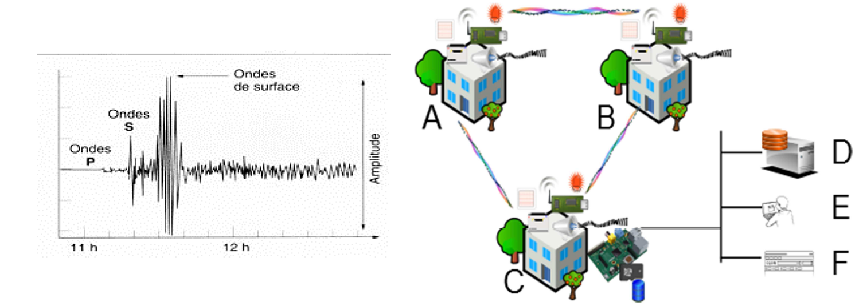
Synoptique

Slide 5
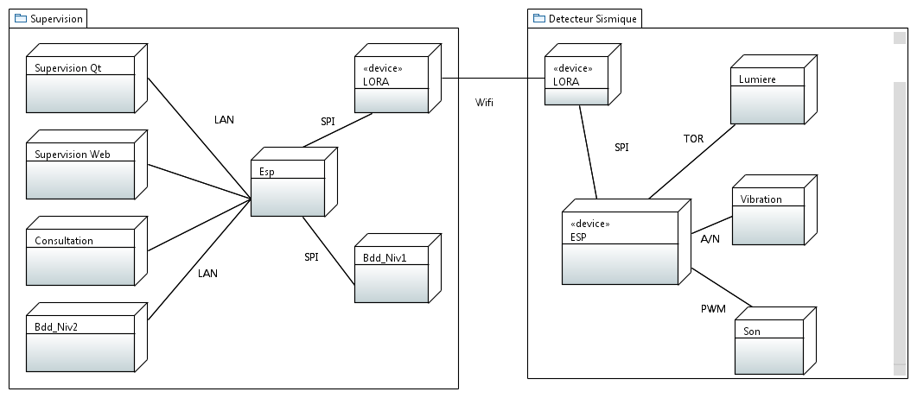
Diagramme de deploiement

Slide 6
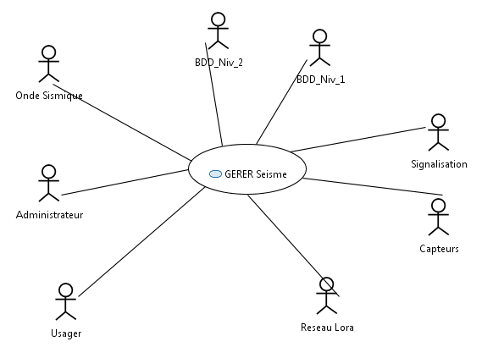
Cas d'Utilisations

Slide 7
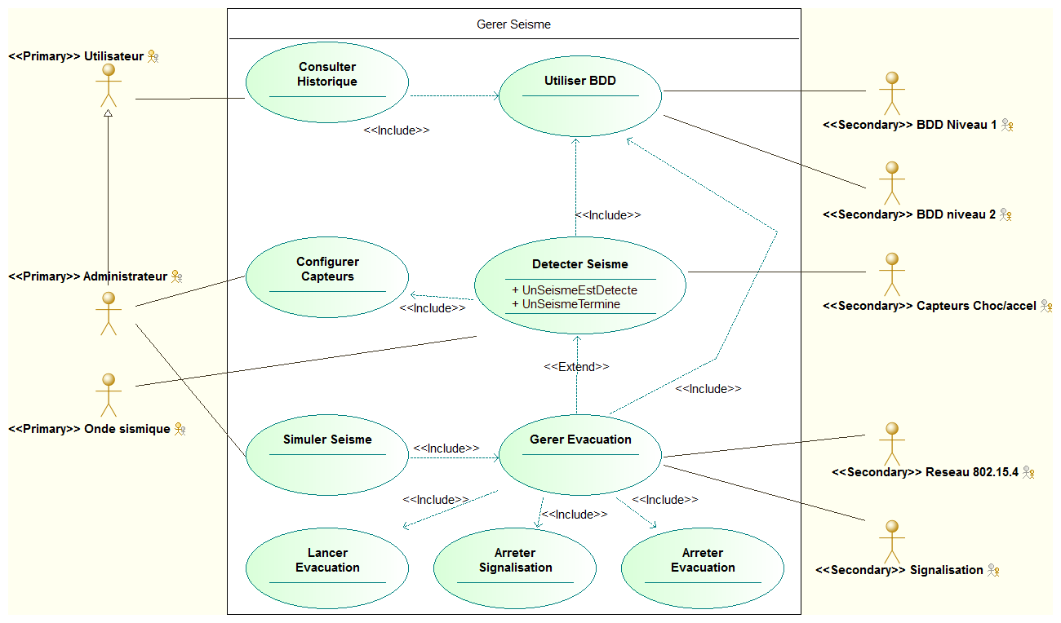
Cas d'Utilisations

Slide 8
Tavail demandé
Etudiant 1
Déclencher les organes de signalisations sur chacun des nœuds du réseau de capteur.
IHM Supervision permettant le contrôle unitaire des nœuds sismique.
Récupération des valeurs clefs de Etudiant 22 et les inscrire dans Bdd1 et Bdd2

Slide 9
Tavail demandé
Etudiant 1
Visualisation graphique des valeurs (Web/Qt)

Slide 10
Tavail demandé
Etudiant 2
Récupérer les valeurs du/des capteurs sismiques.
S’assurer de la bonne détection d’une onde P.
Émettre les valeurs clefs à mémoriser

Slide 11
Tavail demandé
Etudiant 3
IHM Supervision permettant la simulation séisme.
Séquenceur séisme.
Sauvegarde des cas de déclenchement des organes de signalisation

Slide 12
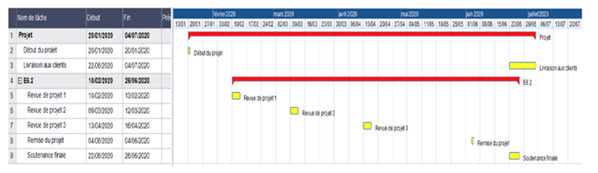
Progression
Par itérations progressives
Planning

Slide 13
Validation
1.Une vibration ayant les caractéristiques proche d’une onde P déclenchera une alarme visuelle et sonore pendant une durée T1.
2.Si T1 > Légal alors les alarmes prendront fin
3.A la disparition de l’onde P. Une alarme caractéristique (visuelle/sonore) annoncera la fin de l’alerte sismique.

Slide 14
Validation
4.Pour chacun des détecteurs présents il sera possible de configurer un seuil de réactivité personnalisé.
5.Des usagers simples pourront visualiser sur un navigateur web en sélectionnant la période, les séismes déclencheurs d’alarme de ceux qui ne le sont pas.
6.Le test individuel lumière/son de l’une des sondes sismique sera possible depuis un navigateur ou une application propriétaire par un administrateur de site.

Slide 15
Validation
7.Un scenario d’onde sismique peut être construit et joué conformément aux attentes réelles.

Slide 16
FIN
Merci...
Questions ?

